Slide 1
Η ΕΝΕΤΟΚΡΑΤΙΑ ΣΤΗΝ ΚΕΦΑΛΟΝΙΑ
2^{ο} ΓΥΜΝΑΣΙΟ ΑΡΓΟΣΤΟΛΙΟΥ - ΙΣΤΟΡΙΑ
ΠΑΝΑΓΗΣ ΜΟΥΣΤΑΚΗΣ (Β2)

Slide 2
Η Ενετοκρατία στην Κεφαλονιά είναι μια από τις πιο καθοριστικές περιόδους για την ιστορία του νησιού, καθώς διαμόρφωσε την αρχιτεκτονική, την κοινωνική δομή και την πολιτισμική του ταυτότητα. Σε αντίθεση με την υπόλοιπη Ελλάδα που βρισκόταν υπό οθωμανική κυριαρχία, η Κεφαλονιά παρέμεινε για αιώνες κάτω από τη "σκιά" του Λέοντος του Αγίου Μάρκου.

Slide 3
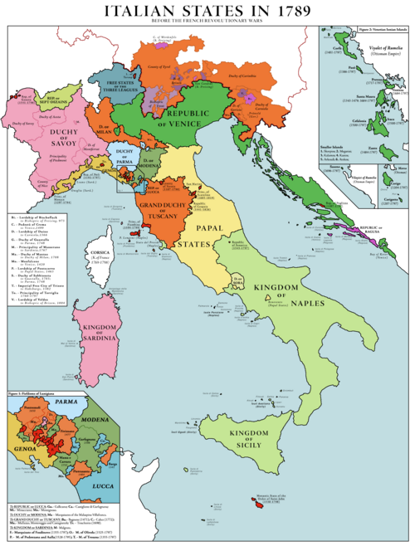
Πολιτικός χάρτης της Ιταλίας το έτος 1789, που δείχνει λεπτομερώς τα Ιόνια νησιά της Δημοκρατίας της Βενετίας.

Slide 4
Η κυριαρχία της Βενετίας στην Κεφαλονιά εδραιώθηκε οριστικά το 1500, μετά την πολιορκία του Κάστρου του Αγίου Γεωργίου και τερματίστηκε το 1797 με την κατάλυση της Ενετικής Δημοκρατίας από τον Ναπολέοντα Βοναπάρτη.

Slide 5

Σημαία της Βενετικής Δημοκρατίας

Slide 6
Διοικηση και Κοινωνια
Οι Βενετοί εφάρμοσαν ένα αυστηρό φεουδαρχικό σύστημα. Η κοινωνία χωριζόταν σε τρεις τάξεις:
Ευγενείς (Nobili): Οι εγγεγραμμένοι στο Libro d'Oro (Χρυσή Βίβλο), οι οποίοι είχαν το προνόμιο της διοίκησης.
Αστοί (Civili): Έμποροι, επιστήμονες και τεχνίτες.
Λαός (Popolari): Η πλειοψηφία των κατοίκων, κυρίως αγρότες.
Σημείωση: Παρά την πίεση της Καθολικής Εκκλησίας, η Βενετία επέδειξε μια σχετική ανεκτικότητα προς την Ορθοδοξία, επιτρέποντας στους Κεφαλλονίτες να διατηρήσουν τη θρησκεία τους, πράγμα που εμπόδισε τον εκλατινισμό.

Slide 7
Καστρο Αγιου Γεωργιου
Στα επίσημα βενετικά αρχεία αναφέρεται ως Città di Cefalonia, δηλαδή Πόλη της Κεφαλονιάς. Η δημιουργία του χρονολογείται στον δωδέκατο αιώνα μ.Χ. Οι Βενετοί μόλις κατέλαβαν το νησί φρόντισαν για την ενίσχυση του φρουρίου προκειμένου να προστατευτεί και από τις επιθέσεις πειρατών που την περίοδο εκείνη λυμαίνονταν τις θάλασσες.

Slide 8
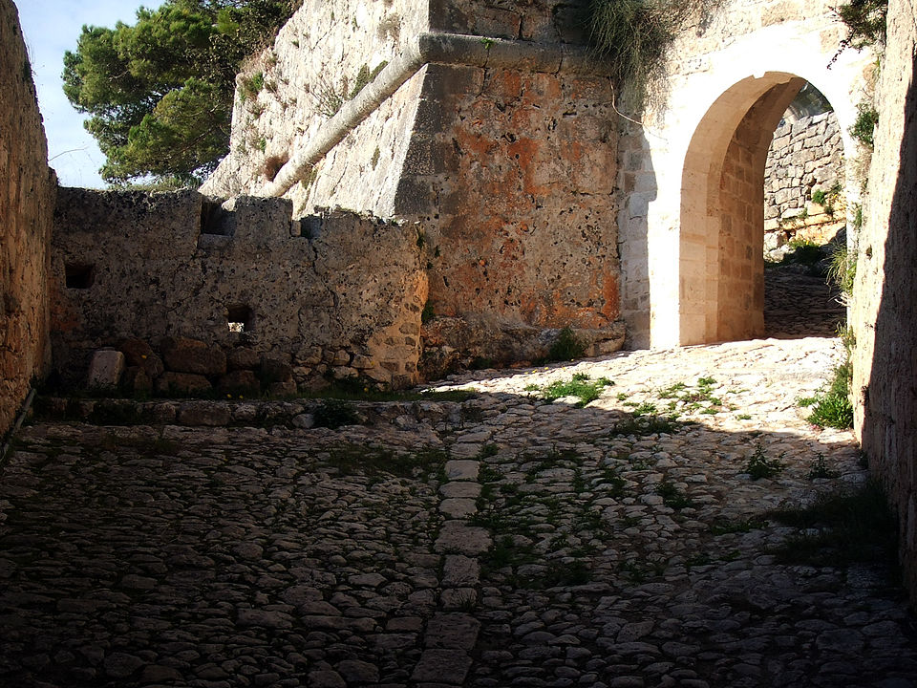

Slide 9
Καστρο ασσου
Το κάστρο της Άσσου αποτελεί χαρακτηριστικό δείγμα της οχυρωματικής τέχνης των Βενετών. Σύμφωνα με την επιγραφή που βρίσκεται στο εξωτερικό της κύριας πύλης του Κάστρου, οι εργασίες που ξεκίνησαν το 1593, ολοκληρώθηκαν δυο χρόνια αργότερα. Ήταν ένα τεράστιο έργο για την εποχή ως προς τον όγκο των υλικών, τα εργατικά χέρια αλλά και το κόστος. Στόχος των Βενετών ήταν η δημιουργία ενός κάστρου-φρουρίου που θα προστάτευε το νησί από κάθε επίδοξο εισβολέα και η δημιουργία μιας καινούριας πολιτείας, μιας καστροπολιτείας. Ήταν μια από τις σπάνιες φορές που η Βενετία αποφάσιζε να δημιουργήσει μια νέα πόλη, καθώς το πιο συνηθισμένο ήταν να οχυρώνει υπάρχουσες πόλεις, οι οποίες πια αναπτύσσονταν μέσα στα τείχη.

Slide 10
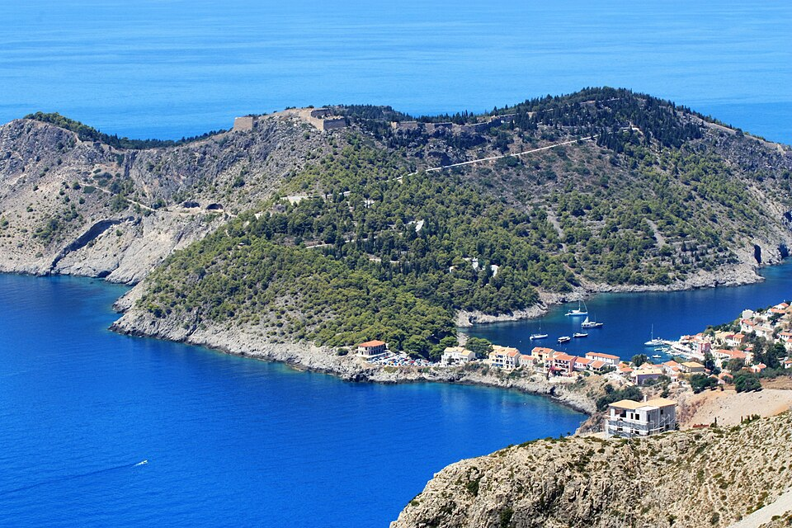
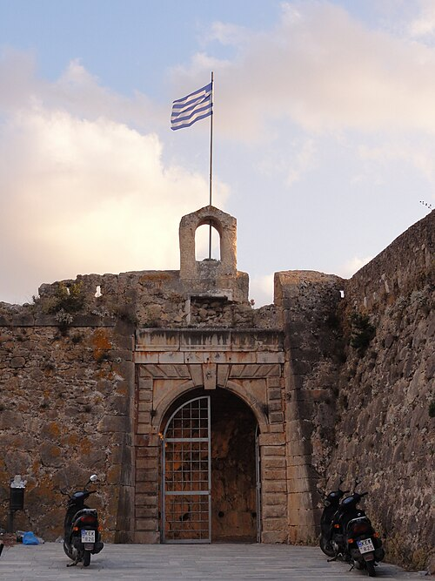
Κάστρο της Άσσου
Είσοδος του Κάστρου της Άσσου

Slide 11
Τα σχέδια και την εκτέλεση ανέλαβαν ο Βενετός μηχανικός Μαρίνος Γκεντιλίνης που εγκαταστάθηκε στην Κεφαλλονιά, παντρεύτηκε Ελληνίδα και είναι καταγεγραμμένος στη Χρυσή Βίβλο των Βενετών ευγενών. Οι απόγονοι του είναι σήμερα Κεφαλλονίτες με το επώνυμο Γκεντιλίνης.

Slide 12
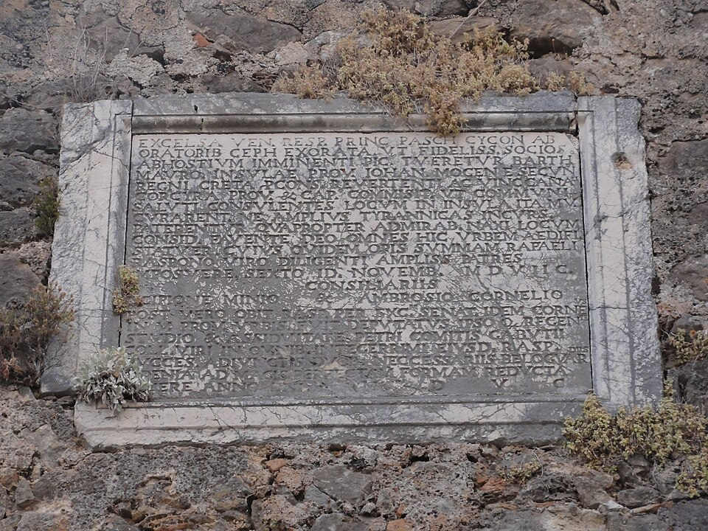
Επιγραφή της περιόδου της Βενετοκρατίας

Slide 13
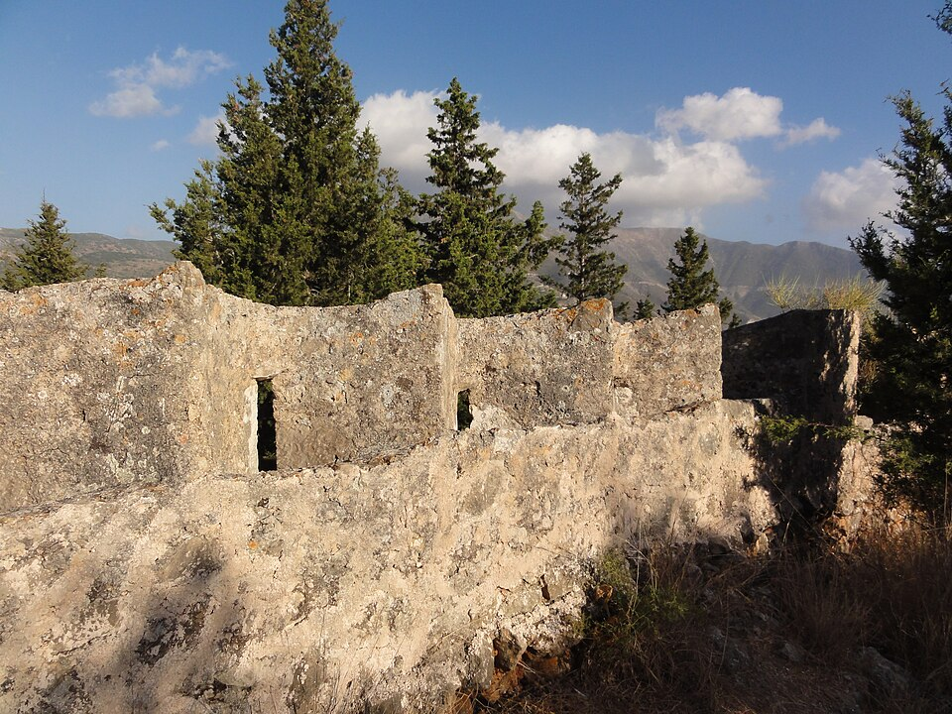
Άποψη των τειχών του κάστρου

Slide 14
Οικοσημα
Τα οικόσημα των οικογενειών της Κεφαλονιάς κατά την Ενετοκρατία (1500-1797) αποτελούν σημαντικό κομμάτι της αριστοκρατικής ιστορίας του νησιού καταγεγραμμένα στη «Χρυσή Βίβλο» (Libro d' Oro) των ευγενών. Οι ευγενείς οικογένειες της Κεφαλονιάς, πολλές από τις οποίες είχαν βυζαντινές ρίζες ή επαναπατρίστηκαν, έλαβαν τίτλους ευγενείας από τη Βενετία.
Τα οικόσημα ήρθαν στην Κεφαλονιά με τον Οίκο των Ορσίν, που έγινε ο επικυρίαρχος του νησιού.
Οι αριστοκρατικές οικογένειες του νησιού που συμμετείχαν στη νέα διοίκηση, κατοικούσαν πλέον στο κάστρο, στη νέα πρωτεύουσα.
Το τελευταίο Libro d' Oro κάηκε με την έλευση των Γάλλων το 1797 στην πλατεία Ελευθερίας (Καμπάνας).

Slide 15
Φωκάς (Phokas/Focas): Ιστορική οικογένεια με βυζαντινή καταγωγή και τεκμηριωμένη βενετική ευγένεια από τον 15ο αιώνα. Το οικόσημό τους απεικονίζεται σε εραλδικά σύνολα της εποχής (π.χ. στον Ναό Αρχαγγέλου στο Αργοστόλι).
Κλαδάς (Kladas): Οικογένεια που συχνά εμφανίζεται σε συνδυασμό με τους Φωκάδες.
Άλλες οικογένειες στο Libro d' Oro: Στο Libro d' Oro της Κεφαλονιάς (1799) καταγράφονται οικογένειες όπως:
Καββαδίας-Βρυώνης (Kavvadias-Vryonis).
Γεράκης (Gerakis).
Πανά (Pana).
Κεφαλάδες (Kefalas).

Slide 16
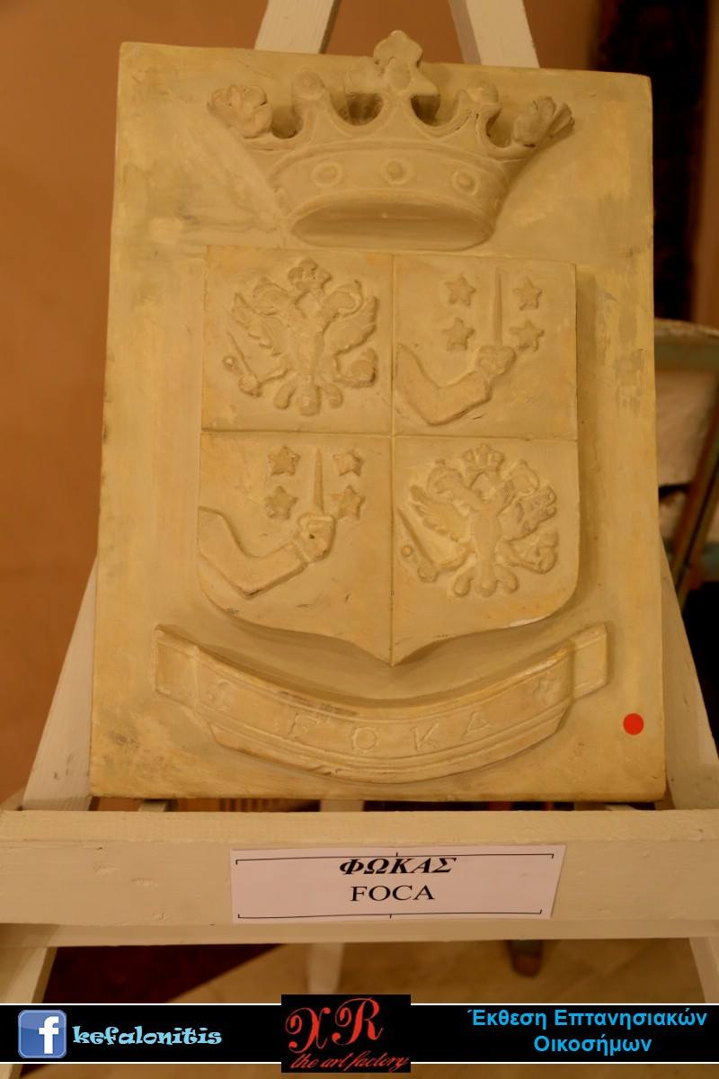
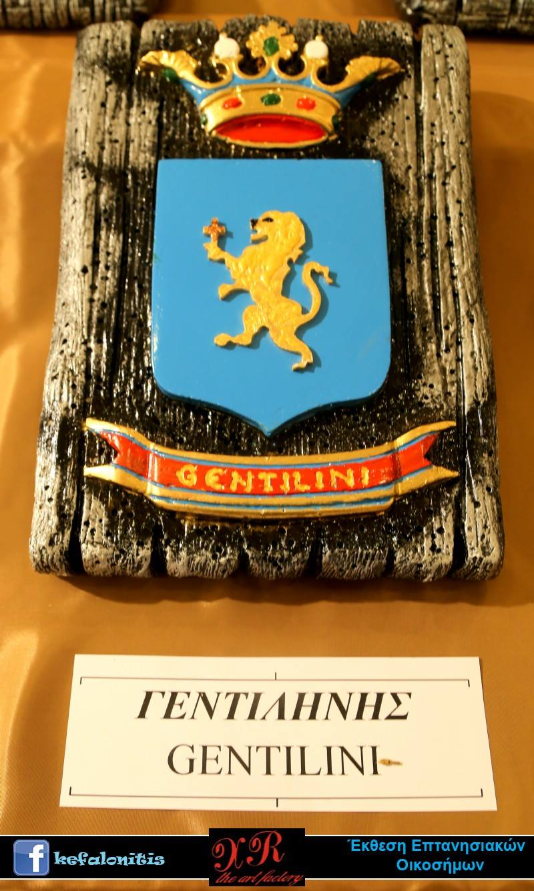

Kefalonitis - Έκθεση επτανησιακών οικοσήμων

Slide 17
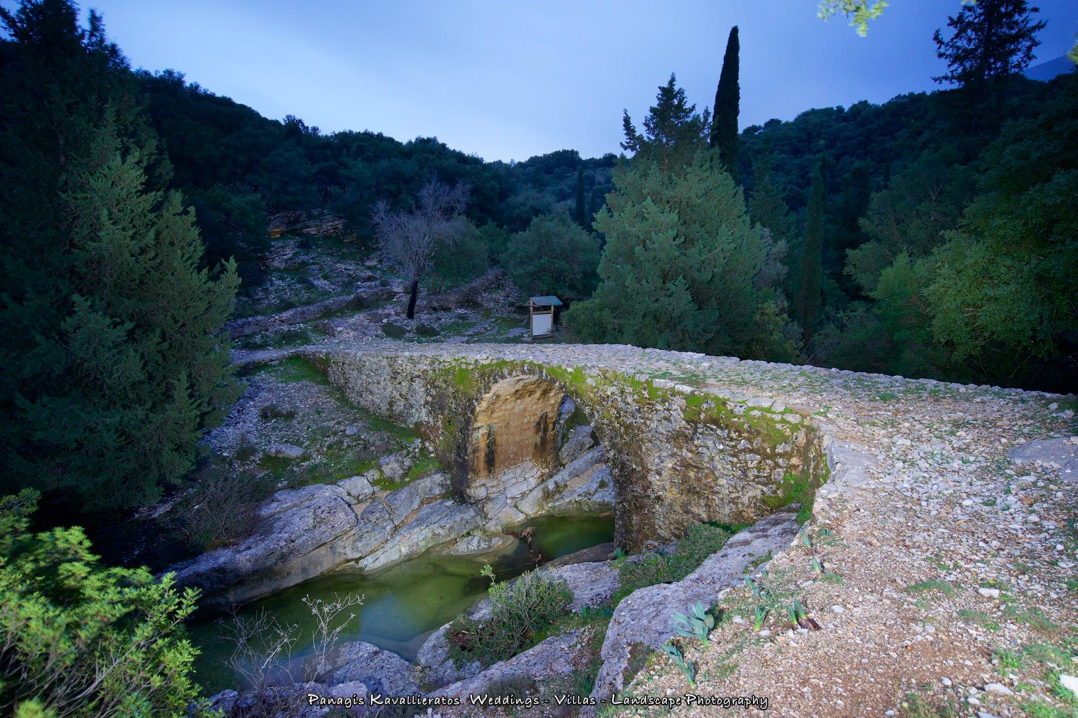
Ενετικο γεφυρι στον Χειμαρρο
Το πέτρινο γεφύρι που αντικατοπτρίζει την ενετική παρουσία στην περιοχή.

Slide 18
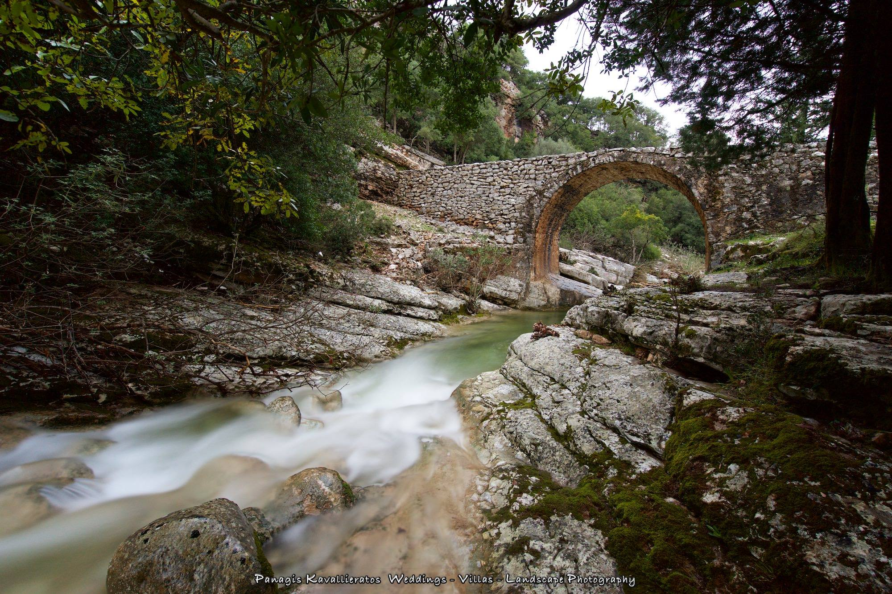

Slide 19
Βρίσκεται κοντά στον οικισμό Γριζάτα, λίγα λεπτά έξω από τη Σάμη. Η πρόσβαση γίνεται μέσω ενός μονοπατιού που ακολουθεί τον χείμαρρο, σε μια περιοχή με οργιώδη βλάστηση. Χρονολογείται από την περίοδο της Ενετοκρατίας (πιθανότατα 16ο αιώνα) και είναι κατασκευασμένο από πέτρα με την παραδοσιακή τεχνική της εποχής. Ήταν μέρος του παλιού οδικού δικτύου που συνέδεε τη Σάμη με την ενδοχώρα.
Το γεφύρι βρίσκεται στον «Δρόμο του Νερού», μια διαδρομή που περιλαμβάνει παλιούς νερόμυλους και τρεχούμενα νερά.

Slide 20
ΚαθημερινΗ ζωΗ
Η επιρροή της Βενετίας στην Κεφαλονιά είναι ολοζώντανη στο καθημερινό λεξιλόγιο. Οι Κεφαλλονίτες, περισσότερο ίσως από τους άλλους Επτανήσιους, διατηρούν ένα ιδίωμα πλούσιο σε λέξεις με ιταλική (βενετσιάνικη) ρίζα, τις οποίες χρησιμοποιούν με τη χαρακτηριστική "τραγουδιστή" προφορά τους. Αυτές οι λέξεις δεν είναι απλώς "δάνεια", αλλά κομμάτι της Κεφαλλονίτικης ταυτότητας.

Slide 21
ΧαρακτηριστικΑπαραδεΙγματα
Καντούνι (Cantone): Το στενό δρομάκι ή η γωνία (στα Επτάνησα σημαίνει κυρίως το σοκάκι).
Λάντζα (Lanza): Το πλύσιμο των πιάτων (από το lanciare - ρίχνω νερό).
Μουράγια (Muraglia): Τα τείχη ή τα μεγάλα πέτρινα τοιχία στην παραλία.
Στραδάτα (Stradata): Ο κεντρικός δρόμος.
Μούτρο (Muso): Το πρόσωπο (συχνά χρησιμοποιείται υποτιμητικά ή για κάποιον που "κρατάει μούτρα").
Κουστωδία (Custodia): Η παρέα, η συνοδεία.
Σινιόρος / Σινιόρα (Signore/a): Ο κύριος / η κυρία (χρησιμοποιείται ακόμα για να δείξει σεβασμό ή ευγένεια).
Φιγούρα (Figura): Η εμφάνιση, η παράσταση που δίνει κάποιος.
Μπαρμπέρης (Barbiere): Ο κουρέας.
Κατεργάρης (Carcerario): Αυτός που έχει μπει φυλακή (αρχικά), σήμερα ο πανούργος.
Φορτούνα (Fortuna): Η θαλασσοταραχή, η καταιγίδα (αλλά και η τύχη).
Μπονάτσα (Bonazza): Η νηνεμία, η απόλυτη ηρεμία στη θάλασσα.
Πρεβέντζα (Provenza): Ο δυνατός βορειοδυτικός άνεμος.
Βίγλα (Vigla): Το παρατηρητήριο (από το vigilare - αγρυπνώ).
Αλιάδα (Agliata): Η σκορδαλιά (από το aglio - σκόρδο).
Στραπατσάδα (Strapazzare): Τα αυγά που "χτυπιούνται" στο τηγάνι.
Πανεσκάδα (Panesca): Παραδοσιακό φαγητό με ψωμί και λαχανικά.
"Κάμω βόλτα": (Fare una volta) – Πηγαίνω περίπατο.
"Έχω ντιβερτιμέντο": (Divertimento) – Διασκεδάζω.
"Είναι φουριόζος": (Furioso) – Είναι ορμητικός, βιάζεται πολύ.
"Μου ήρθε νταμπλάς": (Dapla) – Μου ήρθε εγκεφαλικό/ξαφνική ζάλη.

Slide 22
Κλείνοντας, τα ίχνη της Ενετοκρατίας στην Κεφαλονιά δεν είναι απλώς πέτρες, κάστρα και παλιοί χάρτες. Είναι ο τρόπος που μιλάμε, η αρχιτεκτονική που αναγεννήθηκε μέσα από τα ερείπια του 1953 και η περηφάνια ενός λαού που, αν και βρέθηκε υπό ξένη κυριαρχία, κατάφερε να αφομοιώσει την ευρωπαϊκή κουλτούρα χωρίς να χάσει την ελληνική του ψυχή. Η Κεφαλονιά των Ενετών ήταν το «παράθυρο» της Ελλάδας προς τη Δύση, ένα παράθυρο που παραμένει ανοιχτό μέχρι σήμερα.

Slide 23
ΠηγΕΣ
ΒΙΚΙΠΑΙΔΕΙΑ
Κοργιαλένειος Βιβλιοθήκη & Μουσείο (Αργοστόλι)
Inkefalonia (φωτό Panagis Kavalieratos)
Kefalonitis

